Slide 1
Презентация к уроку: « Электрический ток в электролитах»

Slide 2
Цель занятия
Изучение процесса протекания тока в проводящих жидкостях».
Проблема :
Почему дистиллированная вода не проводит электрический ток, а раствор соли является проводником?!

Slide 3
Электрический ток
в различных средах
Электрический ток в металлах
Электрический ток в полупроводниках
Электрический ток в электролитах
Электрический ток в газах
Электрический ток в вакууме

Slide 4
Интеллектуальный тренинг
Электрическим током называется …
Особенности строения металлов состоят в том, что …
Что представляет собою ток в металлах ?
Законы описывающие ток в металлах.
Атом состоит из ...
Ион – это …
Заряд электрона …
Является ли вода проводником?

Slide 5
План изучения тока в среде
1. Описание среды и её особенностей.
2. Свободные заряды и природа их образования.
3. Характер движения свободных зарядов при отсутствии и наличии электрического поля.
4.Вольт – амперная характеристика тока в данной среде.
5. Физическое явление сопровождающее протекание тока.
6. Применение .

Slide 6
Свободные заряды и природа их образования

Slide 7
Свободные заряды и природа их образования
1. При растворении под влиянием электрического поля полярных молекул воды происходит распад молекул солей, кислот и щелочей на ионы – этот процесс называется электролитической диссоциацией.
2. Носителями свободных зарядов таких жидкостей являются положительно и отрицательно заряженные ионы.

Slide 8
Свободные заряды и природа их образования
Электролиты (жидкие проводники) – растворы солей, щелочей и кислот. Ток в них обусловлен движением положительных и отрицательных ионов, образующихся в результате электролитической диссоциации
( распада нейтральных молекул). Прохождение тока через электролиты связано с переносом вещества.

Slide 9
Характер движения свободных зарядов при отсутствии и наличии электрического поля.
1. Хаотически – тепловое движение в отсутствии электрического поля.
2. Под действием электрического поля ионы приобретают упорядоченное движение, т.е. отрицательные ионы перемещаются к положительному электроду – аноду, а положительные ионы к отрицательному электроду – катоду.

Slide 10
Ток в электролитах –
упорядоченное движение
положительных и отрицательных ионов
Катод
_
Анод
+
+
Направление тока в электролите
-

Slide 11
Вольт – амперная характеристика тока в данной среде.
I
I=(U – Uo)/R

Slide 12
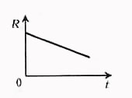
Зависимость сопротивления электролита от температуры
где альфа - температурный коэффициент электролитов

Slide 13
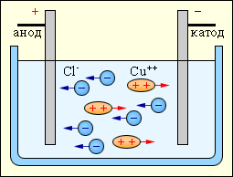
Физическое явление сопровождающее протекание тока.
Явление выделения на электродах веществ, входящих состав электролита, при протекании через него электрического тока, называется электролизом.

Slide 14
Физическое явление сопровождающее протекание тока.
Закон электролиза
k – электрохимический эквивалент

Slide 15
k – электрохимический эквивалент

Slide 16
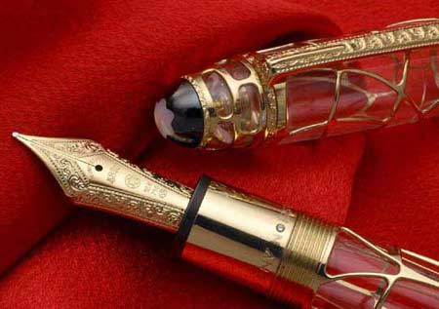
Применение электролиза
получение оксидных защитных пленок на металлах (анодирование);
электрохимическое окрашивание металлов (например, меди, латуни, цинка, хрома и др.);
очистка воды – удаление из нее растворимых примесей. В результате получается так называемая мягкая вода (по своим свойствам приближающаяся к дистиллированной);
электрохимическая заточка режущих инструментов (например, хирургических ножей, бритв и т.д.).
.liveinternet.ru

Slide 17
Электрометаллургия
получение чистых металлов (Al, Na, Mg, Be)
при электролизе расплавленных руд.
dic.academic.ru

Slide 18
Гальванопластика
электролитическое
изготовление
металлических
копий, рельефных
предметов.
masterskie-pinchuka.ru

Slide 19
Гальваностегия
декоративное или
антикоррозийное
покрытие
металлических
изделий тонким слоем
другого металла
(никелирование,
хромирование,
омеднение, золочение,
серебрение).
dic.academic.ru

Slide 20
www.slideshare.net

Slide 21
Источники:
http://физикам.рф
http://somit.ru/
http://www.infoline.ru/g23/5495/physics.htm
Учебники:
Под редакцией А.А.Пинского. Физика 10 класс. Издательство «Просвещение» 1999г.
Под редакцией В.А. Орлова. Физика 10 класса. Издательство «Просвещение» 2006г.
Г.Я.Мякишев, А.З.Синяков. Физика 10 класс «Молекулярная физика. Термодинамика»
В.А.Касьянов. Физика 10 класс. Издательство «Дрофа» Москва 2006г.
Издательство « Дрофа» 2004г.

